Slide 1
Qulaqcıq fibrilyasiyası zamanı farmakoloji və qeyri-farmakoloji ritm kontrolu
Sevinc Əliyeva
Bakı Sağlamlıq Mərkəzi

Slide 2
Qulaqcıq fibrilyasiyası (QF ) ən çox rast gəlinən ritm pozuntusu növü olub, dünyada təqribən 44 milyon əhalidə qulaqcıq fibrilyasiyası/qulaqcıq titrəməsi qeydə alınmaqdadır.
Bəzi daha öncədən QF diaqnozu qoyulmamış pasientlər ilk dəfə insult sonrası, sol mədəcik disfunksiyası və ya təsadüfi müayinə nəticəsində aşkara çıxarılır.
QF əhəmiyyətli mortallıq və morbidliklə nəticələnir.

Slide 3
QF menecmentində son zamanlarda sürətə qarşı ritm kontrolu fikri üstünlük təşkil etməkdədir.
Yeni yaranmış QF-lərdə AAD və ablasiya ilə sinus ritminin bərpa edilməsi ölüm, insult, ürək çatışmazlığı kimi böyük kardiovaskulyar fəsadların qarşısının alınmasında mühüm rol oynayır.

Slide 4
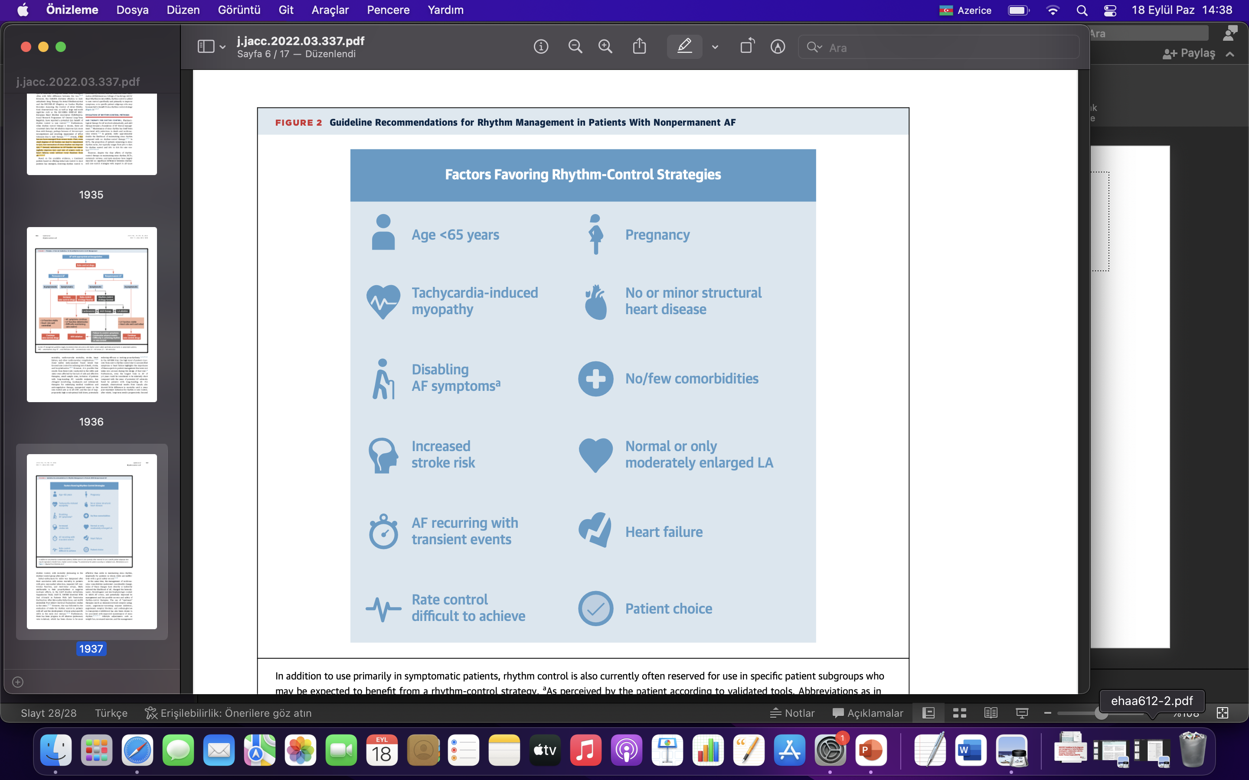

Slide 6
Ritm kontrolu üçün tövsiyələr

Slide 8
Kardioversiya sonrası təqib zamanı hədəflər
Kardioversiya sonrası EKQ ilə erkən zamanda təkrarlanmanın aşkar edilməsi
Simptom dəyərləndirilməsi ilə ritm kontrolunun effektivliyinin təyin edilməsi
PR, QRS, QTc-nin müntəzəm təqibi ilə proaritmik risk monitorinqi
Simptom və müalicənin yan təsirləri arasında balansın müəyyən edilməsi
Sinus ritminin saxlanılması üçün kardiovaskulyar risk menecmenti daxil olmaqla göstəricilərin optimizasiyası

Slide 9
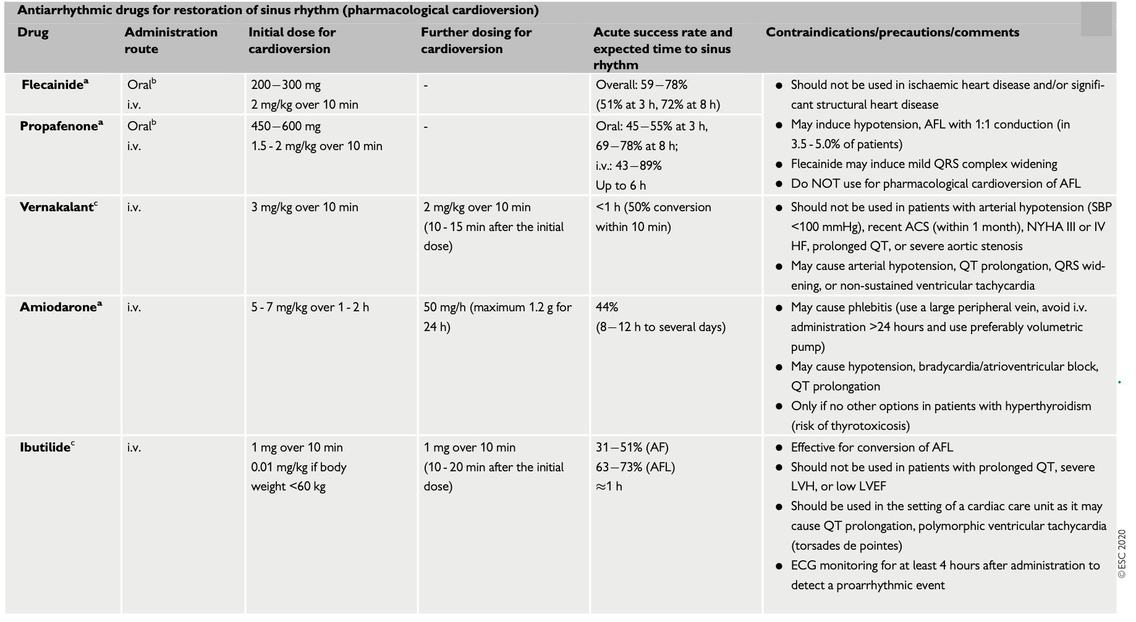

Slide 10
Kardioversiya üçün tövsiyələr

Slide 12
Simptomatik QF xəstələrində kateter ablasiyası üçün göstərişlər

Slide 14
Antiaritmik dərman müalicəsi prinsipləri
AAD müalicəsi QF ilə əlaqəli simptomları azaltmağı hədəfləyir
AAD effektivliyi sinus ritmini saxlamaqdır
Klinik uğurlu AAD müalicəsi QF təkrarlanmalarının qarşısını alır
Əgər bir AAD uğursuz olarsa digəri ilə əvəz oluna bilər
Dərmana bağlı proaritmik effekt və ekstrakardiak yan təsirlər sıx rast gəlinir
AAD seçimi zamanı təhlükəsizlik effektivlikdən daha üstün tutulur.

Slide 15
Uzunmüddətli ritm kontrolu üçün AAD başlanılmasında qaydalar
AAD üçün göstərişlər nələrdir?
AAD nə zaman başlamalı?
Necə seçməli?
Proaritmik riski necə azaltmalı?
Effektivliyi necə müəyyən etməli?
Əlavə müdaxilələr və hibrid terapiya

Slide 16
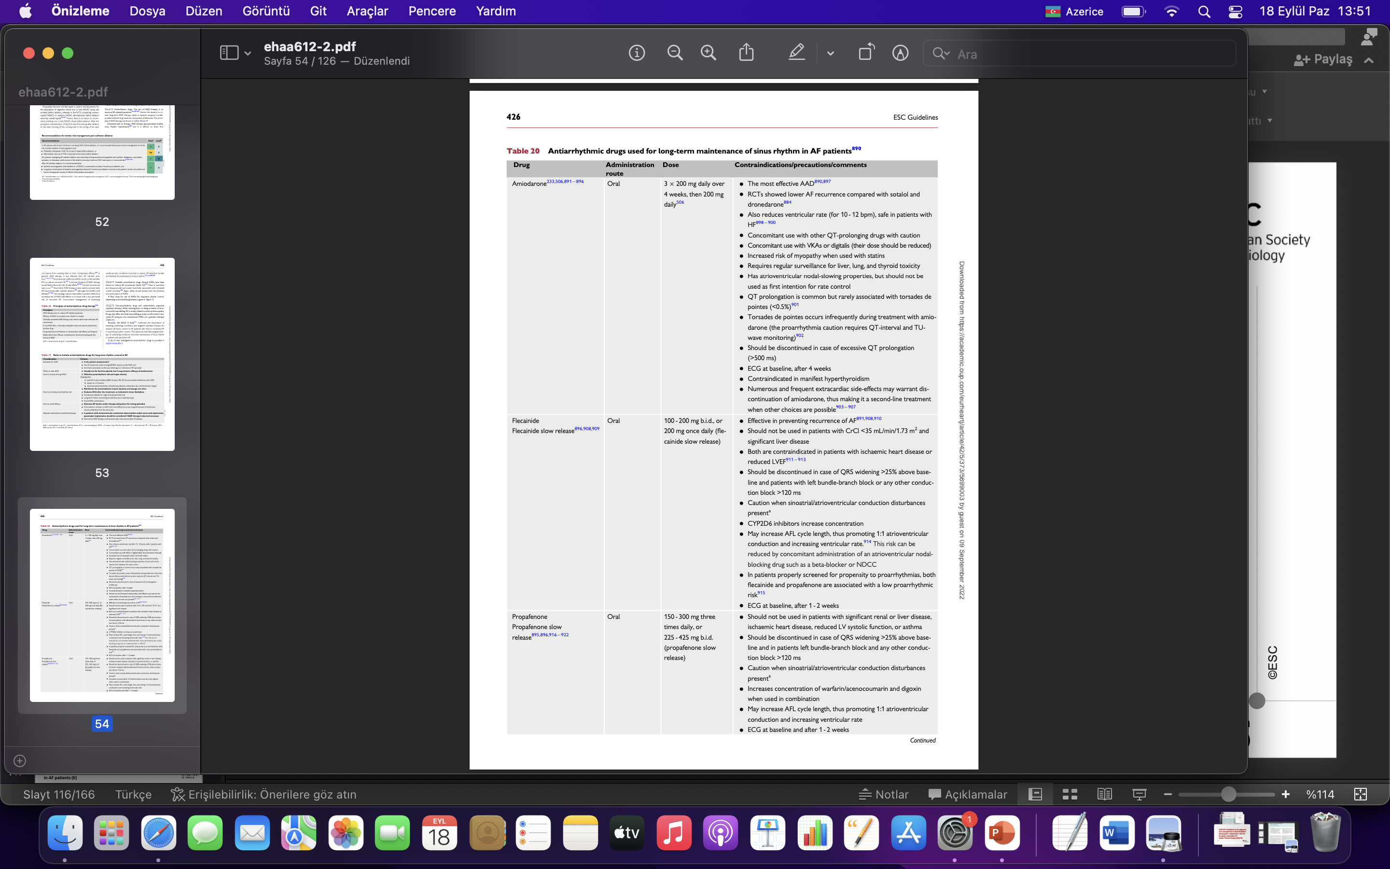

Slide 17
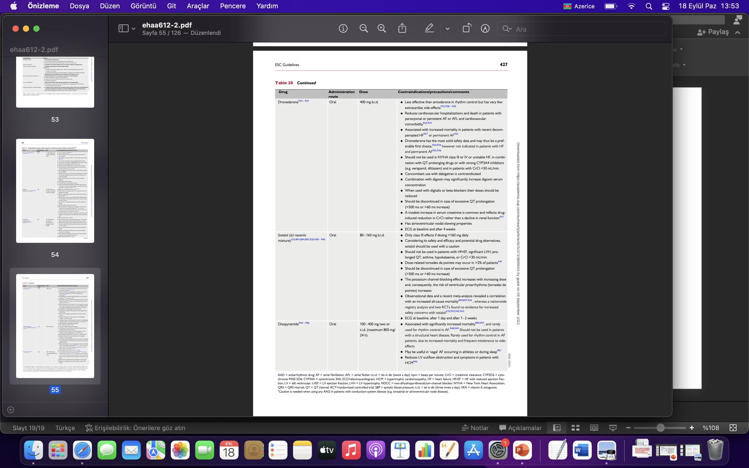

Slide 21
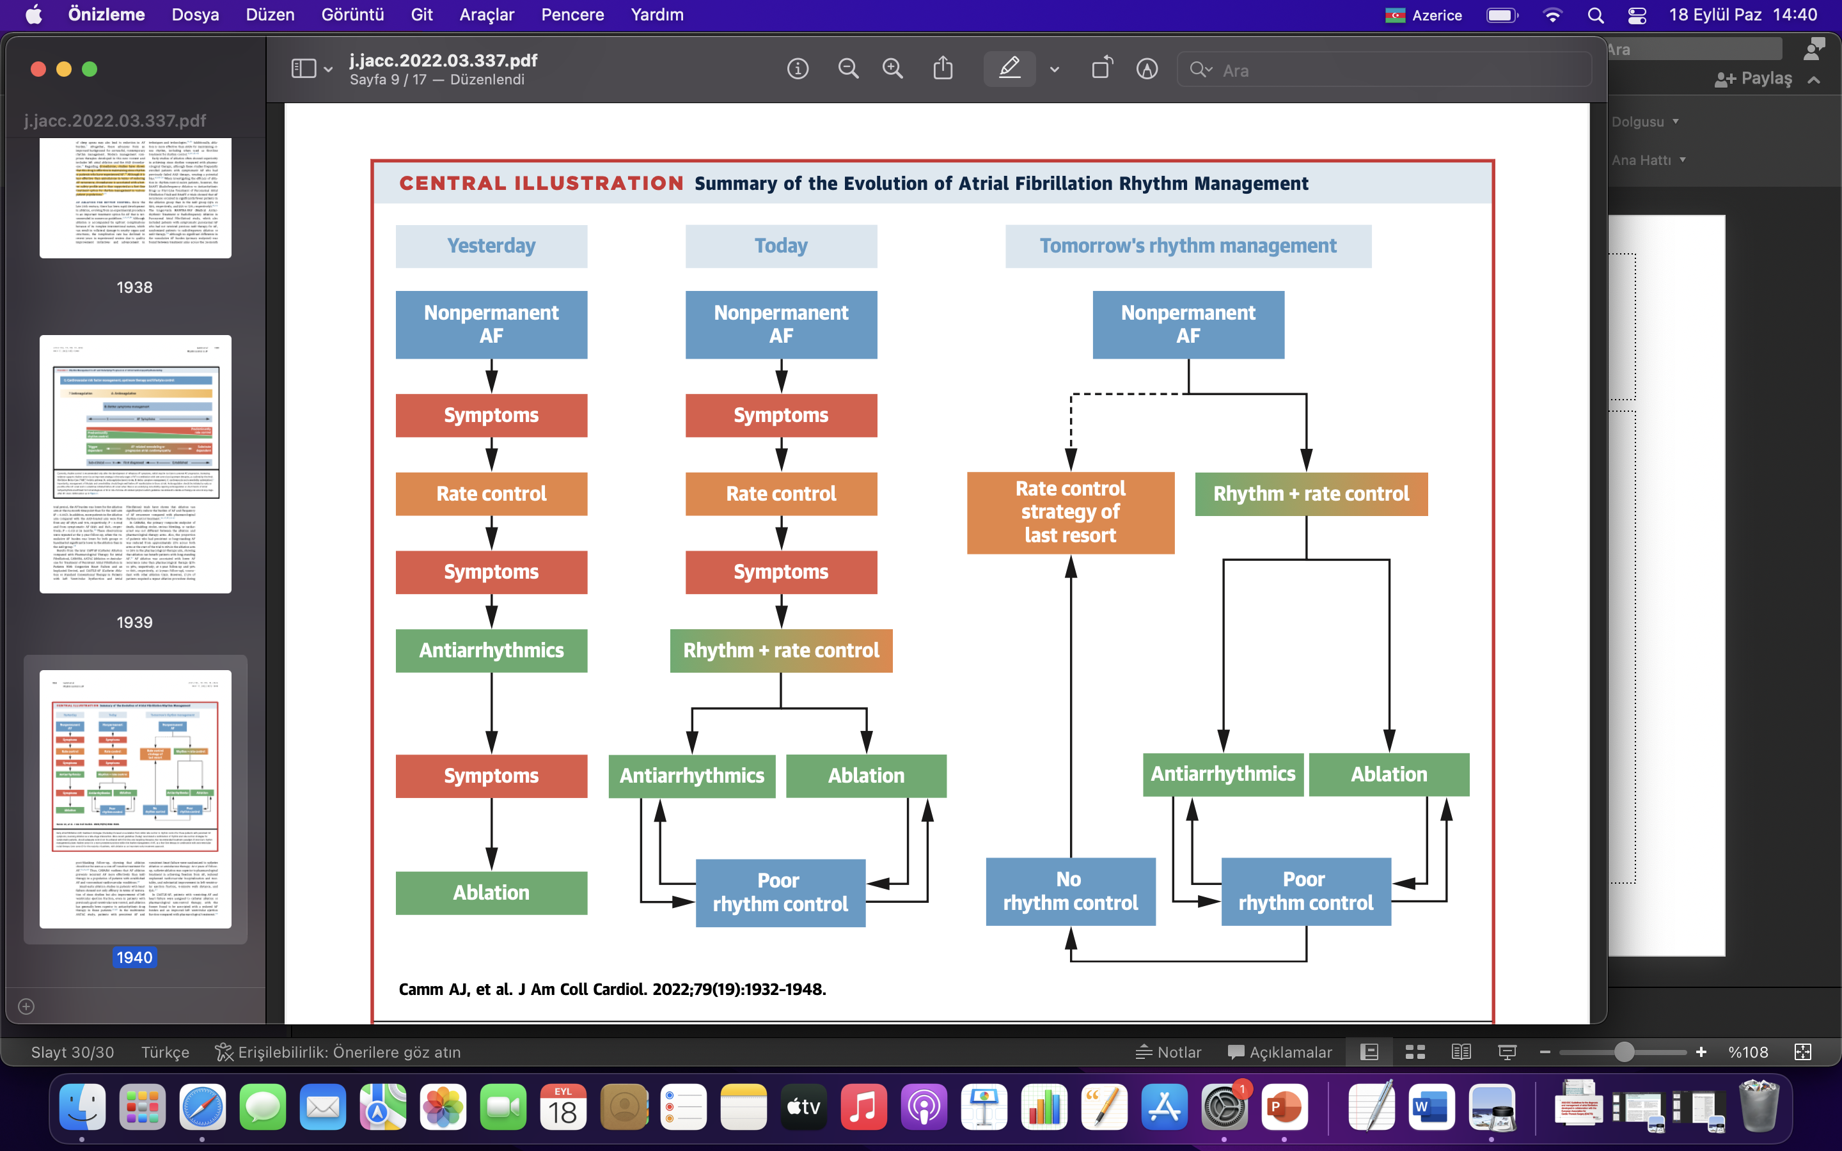

Slide 22
Yekun
Erkən ritm kontrolu geri dönməyən atrial remodelinqi azalda bilər.
Yüksək riskli xəstələrdə insult, ölüm və ürək çatışmazlığının qarşısını ala bilər.
Ritm kontrol strategiyasına uyğun pasientlər müəyyən edilməlidir.
Ritm kontrolu zamanı xəstənin OAK durumu dəyərləndirilməlidir.
AAD təyini zamanı proaritmik riski və orqan toksikliyini minimize etmək gərəklidir.

Slide 23
Diqqətiniz üçün təşəkkürlər

